Slide 1
Các đối tượng của trình duyệt trong JavaScript
Chương 8

Slide 2
Các đối tượng
Các sự kiện thông thường trong JavaScript
Các đối tượng trong trình duyệt – Thuộc tính và phương thức
Web Page Programming with HTML,DHTML & JavaScript/Session 8/ <number> of 21

Slide 3
Đối tượng Event – Khái niệm
Sự kiện là kết quả của các hành động được thực hiện bởi người sử dụng
Một sự kiện có thể được khởi tạo bởi người sử dụng hoặc hệ thống
Mỗi sự kiện được kết hợp với một đối tượng Event. Đối tượng Event cung cấp thông tin về:
  Kiểu sự kiện
  Vị trí của con trỏ tại thời điểm xảy ra sự kiện
Đối tượng Event được xem như một phần của trình xử lý sự kiện
Web Page Programming with HTML,DHTML & JavaScript/Session 8/ <number> of 21

Slide 4
Chu trình sống của sự kiện
Chu trình sống của sự kiện thông thường bao gồm các bước:
  Hành động của người sử dụng hoặc một điều kiện tương ứng khi sự kiện xảy ra
  Đối tượng Event được cập nhật ngay lập tức để phản ánh sự kiện
  Phát sinh sự kiện
  Trình xử lý sự kiện tương ứng được gọi
  Trình xử lý sự kiện thực hiện các hành động và trả về kết quả
Web Page Programming with HTML,DHTML & JavaScript/Session 8/ <number> of 21

Slide 5
JavaScript Event
Các sự kiện thông thường mà JavaScipt hỗ trợ:
  onClick
  onChange
  onFocus
  onBlur
  onMouseOver
  onMouseOut
  onLoad
  onSubmit
  onMouseDown
  onMouseUp
  onRize
Web Page Programming with HTML,DHTML & JavaScript/Session 8/ <number> of 21

Slide 6
onClick -1
Sự kiện onClick được khởi tạo khi người sử dụng click chuột vào button hoặc các phần tử form hoặc các liên kết.
<HTML>
<HEAD>
<SCRIPT LANGUAGE="JavaScript">
function compute(form) {
if (confirm("Are you sure?"))
form.result.value = eval(form.expr.value)
else
alert("Please come back again.")
}
</SCRIPT>
</HEAD>
Web Page Programming with HTML,DHTML & JavaScript/Session 8/ <number> of 21

Slide 7
<BODY>
<FORM>
Enter an expression:
<INPUT TYPE="text" NAME="expr" SIZE=15 ><BR><BR>
<INPUT TYPE="button" VALUE="Calculate" ONCLICK="compute(this.form)">
<BR><BR><BR>
Result:
<INPUT TYPE="text" NAME="result" SIZE=15 >
<BR>
</FORM>
</BODY>
</HTML>
Web Page Programming with HTML,DHTML & JavaScript/Session 8/ <number> of 21

Slide 8
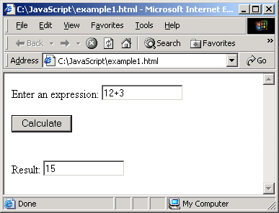
onClick
Web Page Programming with HTML,DHTML & JavaScript/Session 8/ <number> of 21

Slide 9
onChange -2
Sự kiện onChange xảy ra khi một phần tử form thay đổi. Điều này có thể xảy ra khi nội dung của phần tử text thay đổi, hoặc khi một lựa chọn trong danh sách lựa chọn thay đổi.
<HTML>
<HEAD>
<SCRIPT LANGUAGE="JavaScript">
<!--- hide script from old browsers
function checkNum(num) {
if (num == "") {
alert("Please enter a number");
return false;
}
if (isNaN (num)) {
alert("Please enter a numeric value");
return false;
}
Web Page Programming with HTML,DHTML & JavaScript/Session 8/ <number> of 21

Slide 10
else alert ("Thank you");
} // end hiding from old browsers -->
</SCRIPT>
</HEAD>
<BODY bgColor = white>
<FORM>
Please enter a number:
<INPUT type = text size = 5 onChange="checkNum(this.value)">
</FORM>
</BODY>
</HTML>
Web Page Programming with HTML,DHTML & JavaScript/Session 8/ <number> of 21

Slide 11
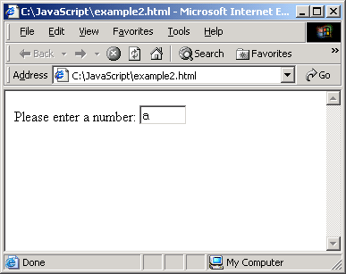
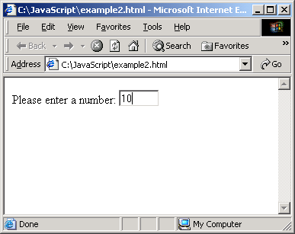
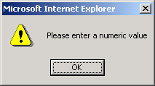
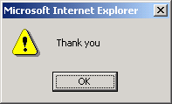
onChange
Web Page Programming with HTML,DHTML & JavaScript/Session 8/ <number> of 21

Slide 12
onFocus/onBlur/onMouseOver/onMouseOut
onFocus
  Sự kiện onFocus được gởi đi bất cứ khi nào phần tử form trở thành phần tử form hiện thời. Chỉ khi phần tử nhận được focus nó mới chấp nhận dữ liệu nhập từ người dùng.
onBlur
  Blur ngược với focus. Khi người dùng rời khỏi phần tử form, sự kiện onBlur được kích hoạt.
onMouseOver
  Sự kiện onMouseOver được khởi tạo khi con trỏ chuột di chuyển lên trên một phần tử.
onMouseOut
  Sự kiện onMouseOut được khởi tạo khi con trỏ chuột rời khỏi phần tử đó.
Web Page Programming with HTML,DHTML & JavaScript/Session 8/ <number> of 21

Slide 13
Onfocus -3
<HTML>
<BODY BGCOLOR="lavender">
<FORM>
<INPUT type = text name = text1
onblur="(window.document.bgColor='aqua')"
onfocus="(document.bgColor='dimgray')">
</FORM>
</BODY>
</HTML>
Web Page Programming with HTML,DHTML & JavaScript/Session 8/ <number> of 21

Slide 14
Onfocus -3 1
<html> <head>
<script type="text/javascript">
function setStyle(x) { document.getElementById(x).style.background="yellow";
}
</script> </head>
<body>
First name: <input type="text" onfocus="setStyle(this.id)" id="fname"> <br />
Last name: <input type="text" onfocus="setStyle(this.id)" id="lname">
</body> </html>
Web Page Programming with HTML,DHTML & JavaScript/Session 8/ <number> of 21

Slide 15
Onblur -4
<html> <head>
<script type="text/javascript">
function upperCase() {
var x=document.getElementById("fname").value;
document.getElementById("fname").value=x.toUpperCase();
} </script> </head><body>
Enter your name: <input type="text" id="fname" onblur="upperCase()">
</body> </html>
Web Page Programming with HTML,DHTML & JavaScript/Session 8/ <number> of 21

Slide 16
onMouseOver -5
<html> <head>
<script language = "javascript">
var num =0
function showLink(num){
if (num==1) {
document.forms[0].elements[0].value= "You have selected Aptech";
}
if (num==2) { document.forms[0].elements[0].value = "You have selected Asset";
}
if (num==3) {
document.forms[0].elements[0].value = "You have selected Arena";
} } </script>
Web Page Programming with HTML,DHTML & JavaScript/Session 8/ <number> of 21

Slide 17
</head> <body>
<form>
<input type=text size=60 >
</form>
<a href="#" onMouseOver="showLink(1)"document.bgcolor= “ green">Aptech</a><br>
<a href="#" onMouseOver="showLink(2)">Asset</a><br>
<a href="#" onMouseOver="showLink(3)">Arena</a><br>
</body>
</html>
Web Page Programming with HTML,DHTML & JavaScript/Session 8/ <number> of 21

Slide 18
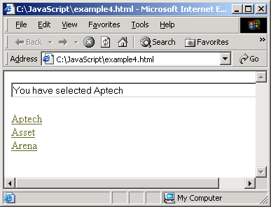
onMouseOver
Di chuyển con trỏ chuột lên trên từ Aptech, xem kết quả xuất hiện.
Web Page Programming with HTML,DHTML & JavaScript/Session 8/ <number> of 21

Slide 19
OnMouseOut -6
<head>
<script type="text/javascript">
function mouseOver() {
document.b1.src ="mobilesmall.jpg";
}
function mouseOut() {
document.b1.src ="mobilelarge.jpg";
}
</script> </head><body>
<a href="http://www.w3schools.com" onmouseover="mouseOver()"
onmouseout="mouseOut()">
<img border="0" alt="Visit W3Schools!“ src="mobilelarge.jpg" name="b1" /></a>
</body>
Web Page Programming with HTML,DHTML & JavaScript/Session 8/ <number> of 21

Slide 20
onLoad/onSubmit/onMouseDown/onMouseUp
OnLoad
  Sự kiện onLoad được gửi đến đối tượng document khi đã tải xong tài liệu
onSubmit
  Sự kiện onSubmit phát sinh bất cứ khi nào người dùng gửi form đi (sử dụng nút Submit). Sự kiện xảy ra trước khi form thật sự được gửi đi.
onMouseDown
  Sự kiện này được kích hoạt khi hành động nhấp chuột xảy ra.
onMouseUp
  Sự kiện này được kích hoạt khi hành động nhả chuột xảy ra.
Web Page Programming with HTML,DHTML & JavaScript/Session 8/ <number> of 21

Slide 21
Onload -7
<HTML>
<HEAD>
<TITLE>Hello </TITLE>
</HEAD>
<BODY onLoad="alert('Hello')">
</BODY>
</HTML>
Web Page Programming with HTML,DHTML & JavaScript/Session 8/ <number> of 21

Slide 22
Onsubmit -8
<html>
<head> <title> OnSubmit </title>
</head>
<body>
<form name="testform" action="jsref_onsubmit.asp"
onsubmit="alert('Hello ' + testform.fname.value +'!')">What is your name?<br />
<input type="text" name="fname" />
<input type="submit" value="Submit" /></form>
</body>
</html>
Web Page Programming with HTML,DHTML & JavaScript/Session 8/ <number> of 21

Slide 23
Onmouseup – onmousedown -9
<HTML>
<BODY BGCOLOR="lavender">
<FORM>
<INPUT type = button name = text1 value="Change Color"
onmousedown="(document.bgColor='aqua')"
onmouseup="(document.bgColor='limegreen')"
</FORM>
</BODY>
</HTML>
Web Page Programming with HTML,DHTML & JavaScript/Session 8/ <number> of 21

Slide 24
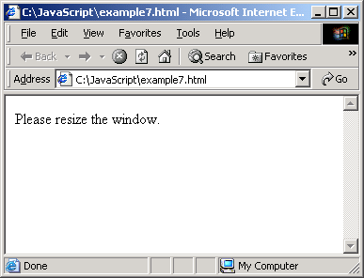
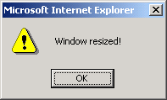
onResize - 10
onResize
  Sự kiện này được kích hoạt khi sự kiện resize xảy ra, nghĩa là khi người dùng hoặc script chỉnh kích thước cửa sổ hay frame.
<html>
<head>
<script language="JavaScript">
window.onresize= notify();
function notify()
{
alert("Window resized!");
}
</script>
</head>
<body> Please resize the window.
</body> </html>
Kết quả:
Web Page Programming with HTML,DHTML & JavaScript/Session 8/ <number> of 21

Slide 25
Điều khiển các sự kiện
Phân đoạn này của mã JavaScript chạy để đáp ứng với sự kiện được gọi là trình điều khiển sự kiện.
<INPUT TYPE="button"
NAME="docode"
onClick="DoOnClick();">
Trình điều khiển sự kiện được xếp loại theo:
  Trình điều khiển sự kiện như là thuộc tính của thẻ HTML:
  <TAG eventHandler="JavaScript Code">
  Trình điều khiển sự kiện như là thuộc tính của đối tượng:
  object.eventhandler = function;
Web Page Programming with HTML,DHTML & JavaScript/Session 8/ <number> of 21

Slide 26
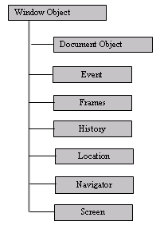
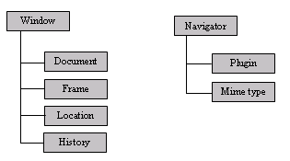
Các đối tượng trên trình duyệt
Trình duyệt là một ứng dụng được sử dụng để hiển thị nội dung của tài liệu HTML.
Các trình duyệt cũng đưa ra một số đối tượng có thể được truy cập và sử dụng trong script .
IE Browser Objects
Netscape Browser Objects
Web Page Programming with HTML,DHTML & JavaScript/Session 8/ <number> of 21

Slide 27
DOM (Document Object Model)
Một tính năng quan trọng của JavaScript là ngôn ngữ dựa trên đối tượng.
Giúp người dùng phát triển chương trình theo môđun và có thể sử dụng lại.
Đối tượng được định nghĩa là một thực thể đơn nhất bao gồm các thuộc tính và phương thức.
Thuộc tính là giá trị của một đối tượng.
Vd: Document.bgcolor
Web Page Programming with HTML,DHTML & JavaScript/Session 8/ <number> of 21

Slide 28
Đối tượng Window
Đối tượng này tương ứng với cửa sổ của trình duyệt và có thể được sử dụng để truy xuất thông tin về trạng thái của cửa sổ.
Các thuộc tính
  defaultStatus: thông báo ngầm định hiển thị lên trên thanh trạng thái của cửa sổ hiển thị
  Frames: mảng xác định tất cả các frame trong cửa sổ
  Name: tên của cửa sổ hiện thời
  Self: cửa sổ hiện thời
Web Page Programming with HTML,DHTML & JavaScript/Session 8/ <number> of 21

Slide 29
Đối tượng Window (tt)
  Status: được sử dụng để lấy ra hay đặt lại thông báo trạng thái và ghi đè lên defaultStatus.
  Top:cửa sổ ở trên cùng
  Window: cửa sổ hiện thời
Các phương thức:
  window.open(URL,name,specs,replace) mở cửa sổ mới
  window.open("http://www.w3schools.com")
  window.close() đóng cửa sổ hiện thời
Web Page Programming with HTML,DHTML & JavaScript/Session 8/ <number> of 21

Slide 30
Đối tượng Window (tt)
  window.focus() đặt focus cho cửa sổ hiện thời
  alert ("message"): hiển thị hộp thoại
  confirm("message"): hiển thị hộp thoại có nút ok và cancel, trả true cho ok và false cho cancel
  prompt ("message" [,"defaultInput"]): mở hộp thoại để nhận dữ liệu
Web Page Programming with HTML,DHTML & JavaScript/Session 8/ <number> of 21

Slide 31
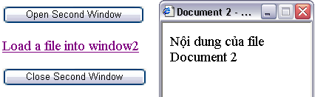
Ví dụ 11
Trong cửa sổ có nút để tạo ra cửa sổ thứ 2, sau đó liên kết sẽ tải tệp doc2.htm lên cửa sổ đó. Có nút để đóng cửa sổ đó lại.
Ta sử dụng tên cửa sổ (window2) gọi tới nó như 1 đích của 1 form submit hoặc trong 1 liên kết (thuộc tính TARGET của thẻ FORM và A)
Web Page Programming with HTML,DHTML & JavaScript/Session 8/ <number> of 21

Slide 32
Ví dụ 11(code)
<BODY>
<FORM>
<INPUT TYPE="button" VALUE="Open Second Window" onClick="msgWindow=window.open('','window2','resizable=no,width=200,height=200')">
<P> <A HREF="doc2.html" TARGET="window2">
Load a file into window2 </A> </P>
<INPUT TYPE="button" VALUE="Close Second Window"
onClick="msgWindow.close()">
</FORM>
</BODY>
Web Page Programming with HTML,DHTML & JavaScript/Session 8/ <number> of 21

Slide 33
Open() -12
<html> <head>
<script type="text/javascript">
function open_win() {
window.open("http://www.w3schools.com")
}
</script> </head>
<body><input type=button value="Open Window" onclick="open_win()" /></body>
</html>
Web Page Programming with HTML,DHTML & JavaScript/Session 8/ <number> of 21

Slide 34
Close() -13
<html> <head>
<script type="text/javascript">
function closeWin() {
myWindow.close()
}
</script> </head>
<body><script type="text/javascript">
myWindow=window.open('','','width=200,height=100')
myWindow.document.write("This is 'myWindow'")
</script><input type="button" value="Close 'myWindow'"
onclick="closeWin()" />
</body> </html>
Web Page Programming with HTML,DHTML & JavaScript/Session 8/ <number> of 21

Slide 35
Đối tượng Document
Đối tượng này thể hiện tại liệu HTML trong cửa sổ trình duyệt và cho phép truy xuất thông tin trong cửa số đó.
Các thuộc tính
  alinkColor: giống như thuộct tính ALINK
  Anchor: mảng tất cả các anchor có trong document
  bgColor: giống thuộc tính BGCOLOR
  fgColor: giống thuộc tính TEXT
  Forms: mảng tất cả các form có trong document
  lastModified: ngày cuối cùng văn bản được sửa
  linkColor: giống thuộc tính LINK
  Links: mảng tất cả các link có trong document
  location – URL: đầy đủ của văn bản
Web Page Programming with HTML,DHTML & JavaScript/Session 8/ <number> of 21

Slide 36
Đối tượng Document (tt)
  referrer – URL của văn bản gọi nó
  title - Nôị dung của thẻ <TITLE>
Các phương thức
  document.clear xoá document hiện thời
  document.close đóng dòng dữ liệu vào và đưa toàn bộ dữ liệu ra màn hình
  document.open (["mineType"]) mởi 1 stream để thu thập dữ liệu vào của các phương thức write và writeln
Web Page Programming with HTML,DHTML & JavaScript/Session 8/ <number> of 21

Slide 37
Đối tượng Document (tt)
document.write(expression1 [,expression2]...[,expressionN]) viết biểu thưc html
  document.write('<center><h3>WELCOME TO MY WEBPAGE</h3></center>');
  document.write('Đây Là Trang mạng của tôi');
document.getElementById(id) trả về đối tượng đầu tiên xác định bởi ID
document.getElementsByName(name) trả về tập các đối tượng xác định với bởi name
Web Page Programming with HTML,DHTML & JavaScript/Session 8/ <number> of 21

Slide 38
Document.close() & open() -14
<html> <head>
<script type="text/javascript">
function createNewDoc() {
var newDoc=document.open("text/html","replace");
var txt="<html><body>Learning about the DOM is FUN!</body></html>";
newDoc.write(txt);
newDoc.close();
}
</script> </head>
<body><input type="button" value="Write to a new document"
onclick="createNewDoc()">
</body> </html>
Web Page Programming with HTML,DHTML & JavaScript/Session 8/ <number> of 21

Slide 39
getElementById(id) - 15
<html> <head>
<script type="text/javascript">
function getValue() {
var x=document.getElementById("myHeader")
alert(x.innerHTML)
}
</script> </head>
<body><h1 id="myHeader" onclick="getValue()">This is a header</h1>
<p>Click on the header to alert its value</p></body>
</html>
Web Page Programming with HTML,DHTML & JavaScript/Session 8/ <number> of 21

Slide 40
<head>
<script type="text/javascript">
function favFood(){
var mylist=document.getElementById("myList");
document.getElementById("favorite").value=mylist.options[mylist.selectedIndex].text;
}
</script></head><body>
<form>
Select your food: <select id="myList" onChange="favFood()">
<option>Chicken </option>
<option>Beef </option>
<option>Vegetable </option>
</select>
<p>Your favorite food is: <input type="text" id="favorite" size="20"></p>
</form></body>
Web Page Programming with HTML,DHTML & JavaScript/Session 8/ <number> of 21

Slide 41
getElementsByName(name) 16
<html> <head>
<script type="text/javascript">
function getElements() {
var x=document.getElementsByName("myInput");
alert(x.length);
}
</script> </head>
<body><input name="myInput" type="text" size="20" /><br />
<input name="myInput" type="text" size="20" /><br />
<input name="myInput" type="text" size="20" /><br /> <br />
<input type="button" onclick="getElements()"
value="How many elements named 'myInput'?" />
</body> </html>
Web Page Programming with HTML,DHTML & JavaScript/Session 8/ <number> of 21

Slide 42
accessKey
<script type="text/javascript">
function accesskey(){
document.getElementById('w3').accessKey="w";
document.getElementById('w3dom').accessKey="d";
}
</script></head>
<body onLoad="accesskey()">
<p><a id="w3" href="http://www.w3schools.com/">W3Schools.com</a> (Use Alt + w to give focus to the link)</p>
<p><a id="w3dom" href="http://www.w3schools.com/htmldom/">HTML DOM</a> (Use Alt + d to give focus to the link)</p>
</body>
Web Page Programming with HTML,DHTML & JavaScript/Session 8/ <number> of 21

Slide 43
Menu
<script type="text/javascript">
function go() {
window.location=document.getElementById("menu").value;
}
</script></head>
<body>
<form>
<select id="menu" onChange="go()">
<option>--Select a page--</option>
<option value="http://www.w3schools.com">W3Schools</option>
<option value="http://www.ttvnol.com">Trai tim Viet Nam online</option>
<option value="http://www.vnexpress.net">VnExpress</option>
</select>
</form>
</body>
Web Page Programming with HTML,DHTML & JavaScript/Session 8/ <number> of 21

Slide 44
Đối tượng History
Đối tượng này cung cấp danh sách URL được thăm gần đây nhất của client
Chẳng hạn, phương thức "back()" của history hiển thị tài liệu ngay trước đó trong cửa số trình duyệt: history.back();
  window.history.back()
  history.forward()
  history.go(number|URL)
window.history.go(-1)
Web Page Programming with HTML,DHTML & JavaScript/Session 8/ <number> of 21

Slide 45
Đối tượng Location
Đối tượng này chứa thông tin về URL hiện thời. Nó cung cấp phương thức cho phép trình duyệt có thể tải lại URL đó.
http:// www.abc.com/ chap1/page2.html#topic3
Thuộc tính:
  hash tên anchor của vị trí hiện thời (topic3)
  Host phần hostname:post của URL (ví dụ www.abc.com )
  Hostname tên của host và domain ví dụ www.abc.com
  href toàn bộ URL hiện tại
  Protocol giao thức cùng với dấu : (http:)
Web Page Programming with HTML,DHTML & JavaScript/Session 8/ <number> of 21

Slide 46
Đối tượng Location(tt)
location.assign(URL) tải 1 document mới
window.location.assign("http://www.w3schools.com")
location.reload() tải lại document hiện thời
window.location.reload()
window.location.reload() thay document hiện thời với 1 cái mới
window.location.replace("http://www.w3schools.com")
Web Page Programming with HTML,DHTML & JavaScript/Session 8/ <number> of 21

Slide 47
Reload()
<script type="text/javascript">
function reloadPage(){
window.location.reload();
}
</script>
</head>
<body>
<input type="button" value="Reload page" onclick="reloadPage()" />
</body>
Web Page Programming with HTML,DHTML & JavaScript/Session 8/ <number> of 21

Slide 48
window.location
<script type="text/javascript">
function currLocation(){
alert(window.location);
}
function newLocation(){
window.location="http://www.w3schools.com";
}
</script></head>
<body>
<input type="button" onclick="currLocation()" value="Show current URL">
<input type="button" onclick="newLocation()" value="Change URL">
</body>
Web Page Programming with HTML,DHTML & JavaScript/Session 8/ <number> of 21

